Slide 1
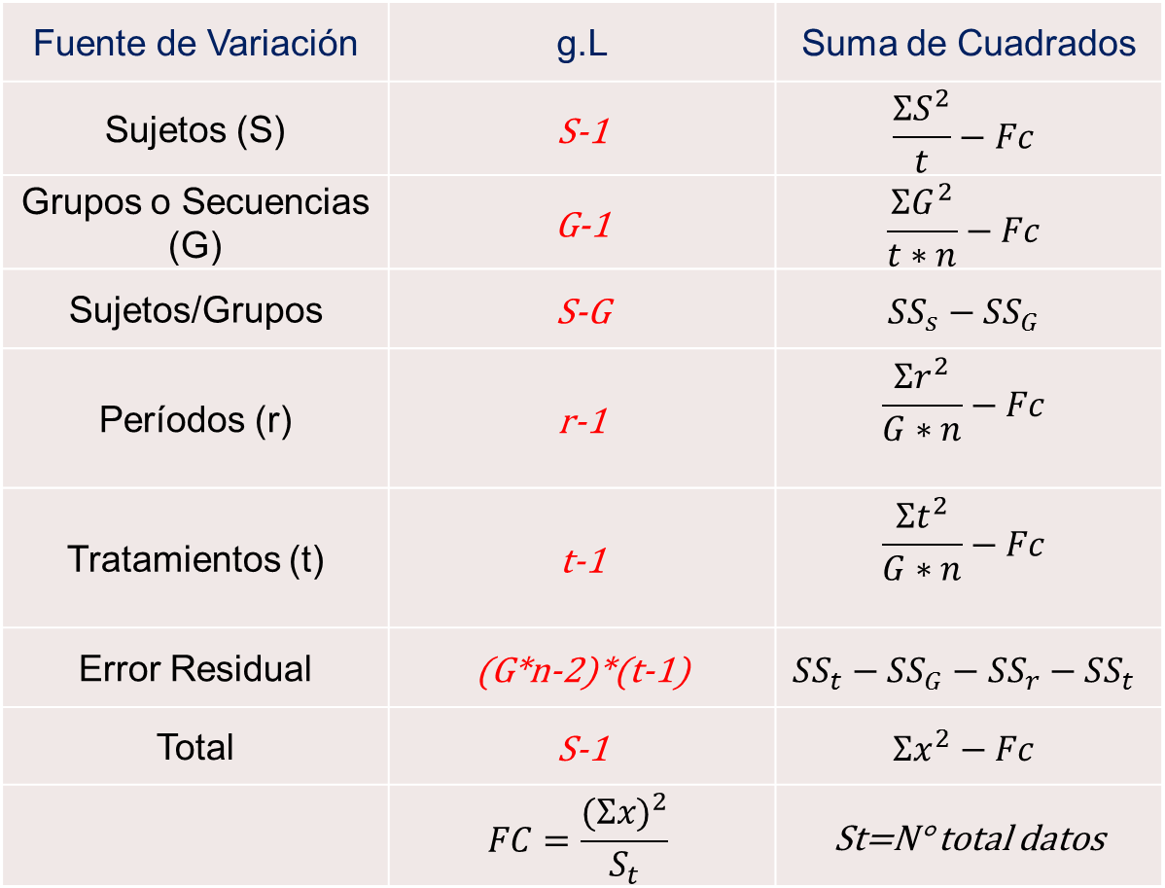
Fuentes de Variación
Fuente de Variación | g.L | Suma de Cuadrados
Sujetos (S) | S-1 | $$\frac{ΣS^{2}}{t}−Fc$$
Grupos o Secuencias (G) | G-1 | $$\frac{ΣG^{2}}{t∗n}−Fc$$
Sujetos/Grupos | S-G | $${SS}_{s}−{SS}_{G}$$
Períodos (r) | r-1 | $$\frac{Σr^{2}}{G∗n}−Fc$$
Tratamientos (t) | t-1 | $$\frac{Σt^{2}}{G∗n}−Fc$$
Error Residual | (G*n-2)*(t-1) | $${SS}_{t}−{SS}_{G}−{SS}_{r}−{SS}_{t}$$
Total | S-1 | $$Σx^{2}−Fc$$
 | $$FC=\frac{(Σ{x)}^{2}}{S_{t}}$$ | St=N° total datos

